Slide 1
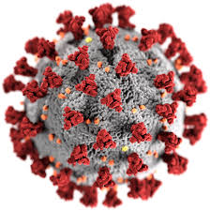
LA EXPERIENCIA DE ITALIA EN LA GESTIÓN DE LA EMERGENCIA Y DE LA FASE DE REACTIVACIÓN PANORAMA GENERAL DE LA GESTIÓN DE LA EMERGENCIA
GESTIÓN DE ACCIONES PARA ENFRENTAR LA EMERGENCIA COVID-19 EN LA REGIÓN AMAZÓNICA INTERCAMBIOS DE EXPERIENCIAS ENTRE ITALIA Y AMÉRICA LATINA
Dr. Rita Ferrelli
Istituto Superiore di Sanità, Italia
23 de Julio de 2020

Slide 2
CRONOLOGIA DEL COVID-19
31 de diciembre de 2019: las autoridades de salud de China informan la OMS de casos atípicos de neumonia en Wuhan (Hubei).
7 de enero de 2020: identificación del nuevo virus, denominado 2019-nCoV
22 de enero: 140 casos de 2019-nCoV. Cuarentena para la ciudad de Wuhan y la provincia de Hubei (60 milliones de habitantes)
30 de enero: la OMS declara emergencia de salud pública de interés internacional (PHEIC)
31 de enero: el Gobierno de Italia declara el estado de emergencia para seis meses
18 de febrero: primer caso de Covid-19 en el hospital de Codogno (Lodi)
21 de febrero: fallece el primer paciente de Covid-19 en Vo’ Euganeo (Padua)

Slide 3
PRINCIPALES MEDIDAS NACIONALES
5 de febrero: institución del Comitato Técnico-científico (Orden del jefe del Departamento de Protección Civil) para asesorar el Gobieno en las medidas a tomar
DPCM 23 de febrero: limitaciones mobilidad en municipalidades con brotes
DPCM 9 de marzo: lockdown nacional (#Iorestoacasa)
DPCM 10 de abril: prorroga del lockdown hasta el 3 de mayo
DPCM 26 de abril: medidas a tomar para la fase 2

Slide 4
PRINCIPALES MEDIDAS LEGISLATIVAS NACIONALES
Cicchetti A. et al. Analisi dei modelli organizzativi di risposta al Covid-19. Focus su Lombardia, Veneto, Emilia-Romagna, Piemonte e Lazio. Instant REPORT#2: 8 Aprile 2020. ALTEMS. Università Cattolica del Sacro Cuore. https://altems.unicatt.it/altems-ALTEMS-COVID19_IstantReport2-report.pdf

Slide 5
INDICACIONES CLINICO-ORGANIZATIVAS
Cicchetti A. et al. Analisi dei modelli organizzativi di risposta al Covid-19. Focus su Lombardia, Veneto, Emilia-Romagna, Piemonte e Lazio. Instant REPORT#2: 8 Aprile 2020. ALTEMS. Università Cattolica del Sacro Cuore. https://altems.unicatt.it/altems-ALTEMS-COVID19_IstantReport2-report.pdf

Slide 6
RESPUESTA A NIVEL NACIONAL
NIVEL | SINTESIS | ATENCION HOSPITALARIA | ATENCION DOMICILIARIA | ATENCION INTERMEDIA | ESTRATEGIAS Y BUSQUEDA CONTAGIOS
Nacional | Re-organización de la red hospitalaria y territorial y de las relativas dotaciones | Ampliación de UCI (50%) Búsqueda de nuevas estructuras (Covid Hospital) Aumento camas hospitalarias | Institución de USCA (Unidad Especial de Continuidad de Atención) Monitoreo activo por parte de médicos de familia y departamento de prevención (SISP) | Requisición de hoteles o similares para vigilancia de personas | Ensayo molecular para sintomaticos/ paucisintomaticos y contactos a riesgo familiar o residencial sintomáticos y operadores de salud a riesgo
Cicchetti A. et al. Analisi dei modelli organizzativi di risposta al Covid-19. Focus su Lombardia, Veneto, Emilia-Romagna, Piemonte e Lazio. Instant REPORT#2: 8 Aprile 2020. ALTEMS. Università Cattolica del Sacro Cuore. https://altems.unicatt.it/altems-ALTEMS-COVID19_IstantReport2-report.pdf

Slide 7
EFECTOS DE INTERVENCIONES NON TERAPEUTICAS
Un estudio del Imperial College estima que las draconianas medidas tomadas en Italia (lockdown) han evitado 38.000 fallecimientos por Covid-19
Imperial College COVID-19 Response Team. Report 13: Estimating the number of infections and the impact of non-pharmaceutical interventions on COVID-19 in 11 European countries. March 30, 2020. https://www.imperial.ac.uk/media/imperial-college/medicine/mrc-gida/2020-03-30-COVID19-Report-13.pdf

Slide 8
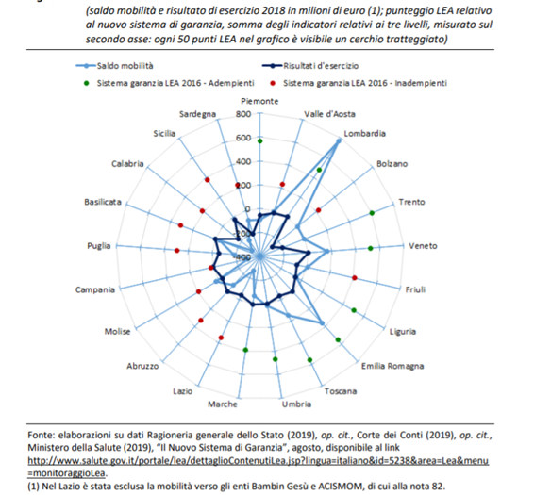
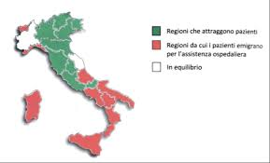
SERVICIO NACIONAL DE SALUD
1978: SSN universal, público y sin cobro para el usuario; financiado por la fiscalidad general
2001: reforma del Título V de la Magna Carta con decentramento político-administrativo
19 Regiones y 2 Provincias Autónomas

Slide 9
LOMBARDIA
10.060.574 habitantes
420 hab/km2
25% PIB nacional
1.935 € gasto en salud pro-capite (2017)
SSR con fuerte componente privada y hospitalaria y competicion público-privado
8 Departamentos de Prevención (1/1.250.000 habitantes)
3 laboratorios de salud pública
Personas atendidas por ADI(2017): 1,4/100.000 habitantes
VENETO
4.907.704 habitantes
267 hab/km2
10% PIB nacional
1.896 € gasto en salud pro-capite (2017)
SSR con fuerte componente pública y territorial e integración local de los servicios de salud
9 Departamentos de Prevención (1/500.000 habitantes)
10 laboratorios de salud pública
Personas atendidas por ADI (2017): 3,5/100.000 habitantes
Fuente: Binkin N, Michieletto F, Salmaso S, Russo F. Protecting our health care workers while protecting our communities during the COVID-19 pandemic: a comparison of approaches and early outcomes in two Italian regions, 2020. doi: https://doi.org/10.1101/2020.04.10.20060707 https://www.medrxiv.org/content/10.1101/2020.04.10.20060707v2.full.pdf

Slide 10
LOMBARDIA Y VENETO: PATRONES DE RESPUESTA
NIVEL | SINTESIS | ESTRATEGIAS Y BUSQUEDA CONTAGIOS | ATENCION HOSPITALARIA | ATENCION DOMICILIARIA | ATENCION INTERMEDIA
Region Lombardia | Manejo principalmente a nivel hospitalario (51% de positivos admitidos) | Hisopos principalmente en sintomáticos y en contexto hospitalario | Aumento camas UCI del 40% Saturación UCI Traslado de pacientes a otras regiones (o al exterior) | Activación de USCA (Unidades Especiales Continuidad de Atención) | Reconversión de estructuras de rehabilitación y post-agudos para pacientes estables (aunque con test molecular no negativos)
Region Veneto | Manejo principalmente a nivel territorial (25% de positivos admitidos) | Búsqueda activa de infectos, con hisopos en contactos y personal de salud | Admiciones hospitalarias en UCI (van al hospital solo los casos muy graves) | Activación de USCA | Activación de camas hospitalarias en estructuraas intermedias (hospitales de comunidad)
Cicchetti A. et al. Analisi dei modelli organizzativi di risposta al Covid-19. Focus su Lombardia, Veneto, Emilia-Romagna, Piemonte e Lazio. Instant REPORT#2: 8 Aprile 2020. ALTEMS. Università Cattolica del Sacro Cuore. https://altems.unicatt.it/altems-ALTEMS-COVID19_IstantReport2-report.pdf

Slide 11
ACERCAMIENTOS DISTINTOS
 | LOMBARDIA | VENETO
Fecha primer caso | 18/2 en Codogno (Lodi) | 20/2 Vo’ Euganeo (Padua)
N° casos al 2/3/2020 | 1077 | 271
N° casos al 1/4/2020 | 44.733 | 9.625
N° decesos al 1/4/2020 | 7.593 | 499
Tasa letalidad | 13% | 3,5%
N° hisopos al 15/4/2020 | 713.068 | 632.000
% casos admitidos en hospital 1/4/2020 | 51,5% | 25%
% casos en aislamiento domiciliario al 1/4/2020 | 43,5% | 75%
% personal de salud infectado al 1/4/2020 | 14,3% | 4,4%
Manejo de la epidemia | Principalmente hospitalario | Principalmente territorial
Fuente: Binkin N, Michieletto F, Salmaso S, Russo F. Protecting our health care workers while protecting our communities during the COVID-19 pandemic: a comparison of approaches and early outcomes in two Italian regions, 2020. doi: https://doi.org/10.1101/2020.04.10.20060707 https://www.medrxiv.org/content/10.1101/2020.04.10.20060707v2.full.pdf

Slide 12
RESULTADOS DISTINTOS
Casos de COVID 19 y decesos por 100,000, en Lombardia y Veneto, 24/2 - 1/4/2020
Casos cumulativos de COVID-19 en personal de salud y en otro personal, en Lombardia y Veneto, al 30/3/2020
Fuente: Binkin N, Michieletto F, Salmaso S, Russo F. Protecting our health care workers while protecting our communities during the COVID-19 pandemic: a comparison of approaches and early outcomes in two Italian regions, 2020. doi: https://doi.org/10.1101/2020.04.10.20060707 https://www.medrxiv.org/content/10.1101/2020.04.10.20060707v2.full.pdf

Slide 13
(IN)OPORTUNIDAD DE RESPUESTA
Bergamo: la masacre que la patronal no quizo evitar
https://ctxt.es/es/20200401/Politica/31884/Alba-Sidera-Italia-coronavirus-lombardia-patronal-economia-muertes.htm

Slide 14
FACTORES DE EXITO EN VENETO
Integración de servicios locales de salud y hospitalarios
Fuerte infraestructura de salud pública
Acercamiento comunitario con ensayos moleculares, rastreo de contactos, limitaciones de contactos de infectos con estructuras de salud con equipos moviles de diagnóstico y monitoreo a domicilio
Sistema informático que conecta médicos de familia, laboratorios y estructuras de salud pública
Definición ampliada de contacto, que incluye a la familia extensa, el lugar de trabajo y contactos ocasionales y sucesivo ensayo y aislamiento de estas personas
Ensayos precoces y ampliados para el diagnóstico de Covid-19 en casos sospechosos de contagio y en sus contactos
Protección de médicos de familia en las comunidades, privilegiando consultos telefonicos
Presencia de estructuras dedicadas al Covid-19, que ha implicado trasladar pacientes non-Covid a otras estructuras

Slide 15
FASE 2

Slide 16
TEST, TREAT, TRACE
Identificar casos: categorías que pueden ser vector de contagio por el trabajo que desarrollan: médicos, enfermeros, personal sanitario, farmacéuticos, trabajadores de supermercados, agentes de policía …
Ensayar (prueba molecular) contactos sintomaticos/paucisintintomaticos (y asintomaticos, si hay recursos) de casos probables y confirmados de Covid-19
Aislar infectos
Rastrear contactos
Cuarentena para los contactos

Slide 17
MONITOREO FASE 2
Decreto Ministro de Salud del 30/4/2020
Indicadores de monitoreo del riesgo de diffusion del contagio
Indicadores de proceso de la capacidad de monitoreo
Indicadores de capacidad de diagnosis, encuesta y manejo de contactos
Indicadores de resultados en relación a estabilidad de transmissión y resistencia de los servicios de salud
Algoritmo de evaluación de probabilidad
Algoritmo de impacto
Matriz de atribución de riesgo de acuerdo a las evaluaciones de probabilidad e impacto

Slide 18
LECCIONES PARA EL FUTURO

Slide 19
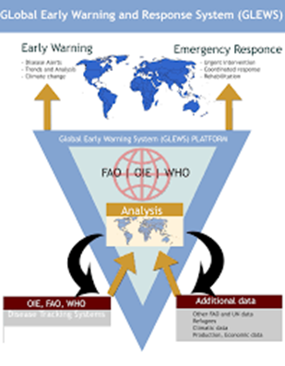
1. PLAN NACIONAL CONTRA PANDEMIAS
El Plan de Preparación y Respuesta a una Pandemia debe tener un alcance nacional y global
Salto de especies con mayor facilidad y frecuencia que en el pasado (HIV, Ebola, SARS, MERS, SARS-CoV-2)
Alteración de los ecosistemas: deforestación de bosques tropicales con destrucción de habitats para crear y alimentar granjas; urbanización desmedida
“Exotización” como factor atrasante la adopción de medidas
pensar que la epidemia afecta países “lejanos” impide tomar medidas efectiva al inmediato comienzo de la epidemia
Los países que adoptaron medidas para prevenir epidemias son los que reportaron menos casos y muertes por Covid

Slide 20
PAIS | POBLACION | N° CASOS CONFIRMADOS (15/7/2020) | N° DECESOS | N° DECESOS /100.000 HABITANTES
ITALIA | 60.360.000 | 244.434 | 35.045 | 58
KOREA DEL SUR | 50.560.000 | 13.771 | 296 | 0,57
TAIWAN | 23.780.000 | 451 | 7 | 0,03
SINGAPUR | 5.600.000 | 47.912 | 27 | 0,48
https://coronavirus.jhu.edu/data/mortality (acceso 20 de julio de 2020)

Slide 21
MEDIDAS PREVENTIVAS TOMADAS EN TAIWAN
Prohibiciones de viajes tempranas y severas
Mascarillas para todos
Centralización de la producción de mascarillas (10.000.000 diarios para 23.000.000 de habitantes)
Precios afordables para mascarillas y penas severas para quien especula sobre el precio de las mascarillas
Multas hasta 100.000 dólares para quien difunde fake news
Detección proactiva de casos
Conexión entre bases de datos de viajeros y sanitarios
Uso de telefonos para monitorear quien estaba en cuarentena
Multas severas para quien infringe la cuarentena
Fuente: Wang CJ, Ng CY, Brook RH; Response to COVID-19 in Taiwan: big data analytics, new technology, and proactive testing. doi:10.1001/jama.2020.3151

Slide 22
2. SISTEMAS DE SALUD: PUBLICO VS PRIVADO
Las políticas neoliberales y de ajuste estructural han reducido los recursos para los servicios de salud e introducido criterios de mercantilización de los mismos.
Introducir criterios empresariales en los servicios de salud puede llevar a un uso eficiente de los recursos. Covid-19 ha evidenciado los daños causados por el desbalance hacia los aspectos económicos, descuidando la protección de la salud y el derecho a la salud. Hay que concebir el gasto en salud como inversión.
La Lombardia ha estructurado su sistema de salud en favor del privado y desmontando la salud publica (LR 23/2015), reduciendo el numero de departamentos de prevención y substituyendo médicos de familia por gerentes de servicios de salud).

Slide 23
3. ATENCION TERRITORIAL VS HOSPITALARIA
Los sistemas de salud occidentales estan construidos a partir del concepto de atención centrada en el paciente, mientras que una epidemia requiere de un cambio de perspectiva hacia un concepto de atención centrada en la comunidad (1)
Menos casos y decesos por Covid se reportan en los sistemas de salud que supieron garantizar una atención a nivel comunitario (2, 3).
Nacoti M, Ciocca A, Giupponi A, Brambillasca P, Lussana F, et al. At the epicenter of the Covid19 pandemic and humanitarian crises in Italy: changing perspectives on preparation and mitigation. NEJM Catal. 2020; (published online March 21.) https://catalyst.nejm.org/doi/full/10.1056/CAT.20.0080
Cossutta F. Covid-19 in Portogallo. https://www.saluteinternazionale.info/2020/07/covid-19-in-portogallo/
Andena AM: Quando il territorio funziona. https://www.saluteinternazionale.info/2020/06/covid-19-quando-il-territorio-funziona/

Slide 24
4. FORMACION, COMUNICACION Y EMPODERAMIENTO
La formación del personal de salud debe tener un enfoque integral: se debe focalizar no solamente en los aspectos clinicos de las enfermedades, sino también en la organizacion de los servicios de salud, en su integración entre los distintos niveles de atención y en la vigilancia de los factores de riesgo.
Una comunicación clara y transparente para la población y el empoderamiento de la ciudadania son fundamentales para la adopción de comportamientos informados y conscientes sea para medidas de mitigación y preventivas de epidemias que para contrastar fake news

Slide 25
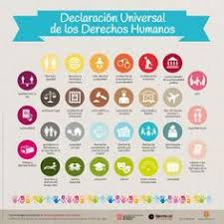
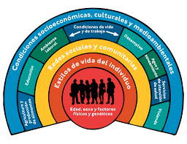
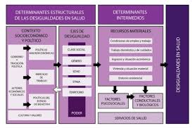
5. TODO ESTA’ RELACIONADO
Derechos humanos
Determinantes sociales de la salud
Equidad en salud y en todas las politicas
Desarrollo sostenible

Slide 26
CONCLUSIONES
Salir de la pandemia precisa el rigor científico, el cuidado de la política y el espacio para diseñar una utopia y ampliar derechos: los avances en ciencia y tecnología son muy importantes pero por sí solos no son suficientes para detener las epidemias.
El problema es social y la solución tiene que ser social, de acuerdo a un nuevo paradigma basado en la ampliación de los derechos sociales, la sustentabilidad ambiental, la justicia social y el bienestar general (1, 2).
1. Mendez F. Una pandemia, dos mitos y multiples desigualdades: la transformacion inminente. La Diaria. Uruguay. Abril 2020. https://ladiaria.com.uy/articulo/2020/4/una-pandemia-dos-mitos-y-multiples-desigualdades-la-transformacion-inminente/
2. Benach J. «Hay que aprovechar esta pandemia para hacer un cambio social radical". Entrevista a Joan Benach. https://www.sinpermiso.info/textos/hay-que-aprovechar-esta-pandemia-para-hacer-un-cambio-social-radical-entrevista-a-joan-benach

Slide 27
CUANDO LA TORMENTA PASE
Cuando la tormenta pase,
Le pido a Dios, apenado,
Que nos devuelvas mejores
Como nos habías soñado
M. Benedetti
GRACIAS POR SU ATENCION!

